Slide 1
LẬP TRÌNH JAVA CƠ BẢN
Chương 2
NGÔN NGỮ LẬP TRÌNH JAVA
Lê Tân
Bộ môn: Lập trình máy tính

Slide 2
Nội dung chương 2
Tổng quan về Java
Dịch và thực thi chương trình Java
Công cụ lập trình và chương trình dịch
Cú pháp và ngữ nghĩa
Các kiểu dữ liệu nguyên thủy
Lớp và đối tượng
Khai báo và nhập xuất dữ liệu

Slide 3
2.1 Tổng quan về Java
Java là ngôn ngữ lập trình hướng đối tượng (như C++) do Sun Microsystem đưa ra vào đầu thập niên 90 của thế kỷ 20.
Chương trình viết bằng Java có thể chạy trên bất kỳ hệ thống nào có cài máy ảo Java (JVM - Java Virtual Machine).

Slide 4
2.1 Tổng quan về Java
Máy ảo Java (JVM - Java Virtual Machine):
  Một chương trình viết bằng Java sẽ được biên dịch ra mã của máy ảo Java (mã java bytecode).
  Máy ảo Java chuyển mã java bytecode thành mã máy tương ứng.
  Sun Microsystem chịu trách nhiệm phát triển các máy ảo Java chạy trên các hệ điều hành trên các kiến trúc CPU khác nhau.

Slide 5
2.1 Tổng quan về Java
Thông dịch: Chương trình nguồn *.java được biên dịch thành tập tin *.class. Trình thông dịch thông dịch thành mã máy.
Độc lập nền: Một chương trình viết bằng ngôn ngữ Java có thể chạy trên nhiều máy tính có hệ điều hành khác nhau
Hướng đối tượng: Hướng đối tượng trong Java tương tự C++ nhưng Java là một ngôn ngữ lập trình hướng đối tượng hoàn toàn.

Slide 6
2.1 Tổng quan về Java
Đa nhiệm - đa luồng: Java cho phép nhiều tiến trình có thể chạy song song và tương tác với nhau.
Khả chuyển: Chương trình viết bằng Java có thể chạy được trên bất kỳ máy tính, hệ điều hành nào có máy ảo Java.
Hỗ trợ mạnh cho việc phát triển ứng dụng: Công nghệ Java phát triển mạnh nhờ Sun Microsystem cung cấp nhiều công cụ, thư viện lập trình phong phú

Slide 7
2.1 Tổng quan về Java Các ứng dụng Java
Ứng dụng Console: Ứng dụng nhập xuất ở chế độ văn bản tương tự màn hình Console của MS-DOS.
Ứng dụng Applet: Ứng dụng có thể nhúng và chạy trong trang web của một trình duyệt web.
Ứng dụng Desktop dùng giao diện đồ họa: Phát triển các ứng dụng đồ họa được giải quyết bằng thư viện AWT và JFC.
Ứng dụng Web: Java hỗ trợ mạnh mẽ đối với việc phát triển các ứng dụng Web thông qua công nghệ J2EE (Java 2 Enterprise Edition).
Ứng dụng nhúng: Java Sun đưa ra công nghệ J2ME hỗ trợ phát triển các phần mềm nhúng.

Slide 8
2.2 Dịch và thực thi chương trình Java
Viết mã nguồn: Dùng một chương trình soạn thảo để viết mã nguồn, lưu lại với file tên có đuôi “.java”. Tên của file phải đặt giống tên của lớp chính trong chương trình.
Biên dịch ra mã máy ảo: Dùng trình biên dịch javac để biên dịch mã nguồn “.java” thành mã của máy ảo (java bytecode) có đuôi “.class”
Thông dịch và thực thi: Việc thông dịch và thực thi dùng lệnh “java”.

Slide 9
2.2 Dịch và thực thi chương trình Java
Ví dụ minh họa: Tạo chương trình nguồn
  /*Chương trình xuất dòng HelloWorld ra Console*/
  package ch01;
  import java.util.*;
  class HelloWorldApp{
  public static void main(String[] args){
  //Xuat dong chu “HelloWorld”
  System.out.println(“HelloWorld”);
  }
  }
Lưu lại với tên HelloWorldApp.java trong thư mục ch01

Slide 10
2.2 Dịch và thực thi chương trình Java
Dòng đầu tiên khai báo gói chứa chương trình.
Dòng tiếp theo khai báo nạp các lớp sử dụng.
Khai báo lớp HelloWordApp phạm vi toàn cục
Phương thức main() là điểm bắt đầu thực thi một ứng dụng.
Lời chú thích: Ngôn ngữ Java hỗ trợ ba kiểu chú thích sau:
  /* text */: Viết chú thích trên nhiều dòng
  // text: Viết chú thích trên một dòng
  /** documentation */: Tự động phát sinh tài liệu.
Dấu “{“ và “}”: bắt đầu và kết thúc một khối lệnh.
Dấu chấm phẩy “;” để kết thúc một lệnh.

Slide 11
2.3 Công cụ lập trình và chương trình dịch
J2SE: Download J2SE và cài đặt lên máy tính, cần cập nhật đường dẫn PATH hệ thống đến thư mục chứa chương trình dịch của ngôn ngữ java
Viết mã nguồn java: Dùng công cụ JCreator LE v 5.0 của hãng XINOX Software.

Slide 12
2.3 Công cụ lập trình và chương trình dịch
Bước 1-Tạo một dự án rỗng (Empty Project): Chọn menu File \ New \ Project. Chọn Empty project → Next. Nhập tên project, chọn Finish.
Bước 2-Tạo một lớp mới tên HelloWorldApp và đưa vào Project hiện tại: Chọn File \ New \ Class. Nhập tên lớp là HelloWorldApp và chọn Finish.
Bước 3-Soạn thảo mã nguồn: Cửa sổ WorkSpace - Cửa sổ soạn thảo mã nguồn. Dịch: Bấm F7. Thực thi: Bấm F5

Slide 13
2.4 Cú pháp và ngữ nghĩa
Cú pháp: tập các luật xác định chính xác cách kết hợp của các chữ cái, các chữ số, và các ký hiệu.
  Các luật cú pháp được viết ở dạng đơn giản, xác định ngôn ngữ hình thức, gọi là siêu ngôn ngữ (metalanguage).
Ngữ nghĩa: tập các luật xác định ý nghĩa các lệnh viết trong một ngôn ngữ lập trình.

Slide 14
2.4 Cú pháp và ngữ nghĩa
Tên – định danh (Identifier): do người dùng đặt
  Là chuỗi các chữ cái, chữ số, dấu gạch dưới ( _ ), và dấu dollar ($).
  Tên phải bắt đầu bởi một chữ cái, dấu gạch dưới ( _ ), hoặc dấu dollar ($)
  Một tên không thể là một từ khóa, không thể là true, false, hoặc null.
  Tên có thể có độ dài bất kỳ.
Tên → tham chiếu một lớp, một phương thức, một trường (biến hoặc hằng), hoặc một gói

Slide 15
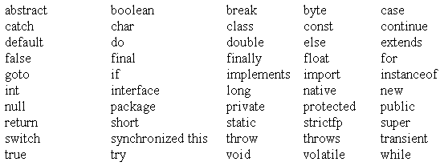
2.4 Cú pháp và ngữ nghĩa
Các từ khoá của Java

Slide 16
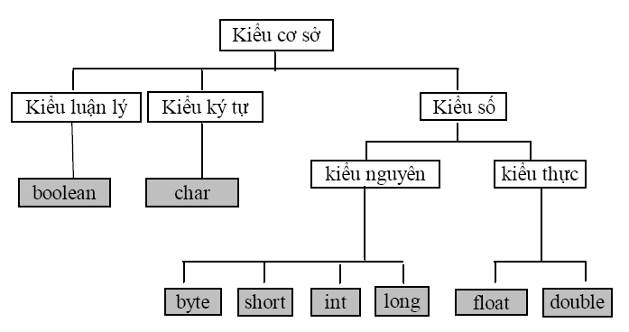
2.5 Các kiểu dữ liệu nguyên thủy
Là các kiểu dữ liệu có hiệu lực một cách tự động

Slide 17
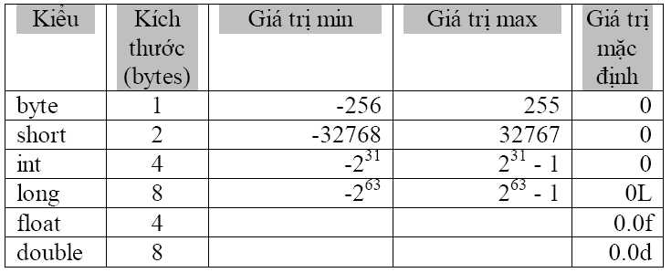
2.5 Các kiểu dữ liệu nguyên thủy
Kích thước và miền giá trị

Slide 18
2.5 Các kiểu dữ liệu nguyên thủy
Kiểu số nguyên: byte, short, int, long. Mặc định là int.
Lưu ý đối với các phép toán trên số nguyên:
  Nếu hai toán hạng kiểu long → kết quả kiểu long.
  Một trong hai toán hạng không phải long thì được chuyển thành long trước khi thực hiện phép toán.
  Nếu hai toán hạng đầu không phải kiểu long thì phép tính sẽ thực hiện với kiểu int.
  Các toán hạng kiểu byte, short sẽ được chuyển sang kiểu int trước khi thực hiện phép toán.
  Không thể chuyển biến kiểu int và kiểu boolean

Slide 19
2.5 Các kiểu dữ liệu nguyên thủy
Kiểu số thực: float và double
Không có giá trị nhỏ nhất và lớn nhất. Chúng có thể âm, dương, vô cực âm, vô cực dương.
Lưu ý đối với các phép toán:
  Mỗi toán hạng đều có kiểu chấm động thì phép toán chuyển thành phép toán dấu chấm động.
  Nếu có một toán hạng là double thì các toán hạng còn lại → double trước khi thực hiện phép toán.
  Biến kiểu float và double có thể ép chuyển sang kiểu dữ liệu khác trừ kiểu boolean.

Slide 20
2.5 Các kiểu dữ liệu nguyên thủy
Kiểu ký tự (char):
  Có kích thước là hai bytes
  Chỉ dùng để biểu diễn các ký tự trong bộ mã Unicode.
  Như vậy kiểu char trong java có thể biểu diễn tất cả 2¹⁶ = 65536 ký tự khác nhau.
  Giá trị mặc định cho một biến kiểu char là null.

Slide 21
2.5 Các kiểu dữ liệu nguyên thủy
Kiểu luận lý (boolean):
  Kiểu boolean chỉ nhận một trong hai giá trị: true hoặc false.
  Trong java kiểu boolean không thể chuyển thành kiểu số nguyên và ngược lại.
  Giá trị mặc định của kiểu boolean là false.

Slide 22
2.6 Lớp và đối tượng
Lớp: là một mô tả của một nhóm các đối tượng tương tự nhau về thuộc tính (tập các dữ liệu) và hành vi (tập các phương thức).
Nói cách khác, lớp là một khuôn mẫu của một đối tượng.
Ví dụ: lớp hình chữ nhật, là khuôn mẫu của một hình chữ nhật cụ thể.

Slide 23
2.6 Lớp và đối tượng
Khai báo (định nghĩa) lớp:
  từ_bổ_nghĩa class < Tên_lớp>{
  <kiểu dữ liệu> <field_1>;
  …..
  <kiểu dữ liệu> <field_m>;
  constructor
  method_1
  …..
  method_n
  }

Slide 24
2.6 Lớp và đối tượng
từ_bổ_nghĩa: chỉ phạm vi truy cập của lớp
class: là từ khóa, sử dụng để khai báo lớp
Tên_lớp: là tên chúng ta đặt cho lớp
field_1, field_2, …., field_m: các thuộc tính, các biến, hay các thành phần dữ liệu của lớp.
constructor: phương thức xây dựng, có nhiệm vụ khởi tạo đối tượng.
method_1, method_2, …, method_n: các phương thức thể hiện các thao tác xử lý, tác động lên các thành phần dữ liệu của lớp.

Slide 25
2.6 Lớp và đối tượng
Đối tượng: một thực thể có liên quan đến ngữ cảnh của một vấn đề.
Nói cách khác, đối tượng là một trường hợp cụ thể của lớp.
Ví dụ: Hình chữ nhật ABCD, là một đối tượng của lớp hình chữ nhật.
Phương thức: xác định một hành vi của một lớp. Ví dụ phương thức area, để tính diện tích của hình chữ nhật. Cú pháp tạo đối tượng của lớp:
  Tên_lớp tên_đối_tượng = new Tên_lớp();

Slide 26
2.6 Lớp và đối tượng
Trong đó:
  Tên_lớp: là tên của lớp mà đối tượng thuộc về
  tên_đối_tượng: là tên chúng ta đặt cho đối tượng
  new: từ khóa, sử dụng để gọi phương thức constructor tạo đối tượng

Slide 27
2.7 Khai báo và nhập xuất dữ liệu
Khai báo: Một phát biểu để liên kết một tên với một trường, một phương thức, một lớp, hoặc một gói.
Biến: Là một vị trí trong bộ nhớ mà chương trình có thể tham chiếu đến qua một tên, lưu trữ một giá trị dữ liệu có thể thay đổi được. Khai báo:
  từ_bổ_nghĩa kiểu_dữ_liệu tên1, tên2, . . . ; //hoặc
  từ_bổ_nghĩa kiểu_dữ_liệu tên1 = giá_trị_1, . . . ;

Slide 28
2.7 Khai báo và nhập xuất dữ liệu
kiểu_dữ_liệu: tên của kiểu hoặc lớp
từ_bổ_nghĩa: các từ khoá của Java, chỉ phạm vi tác dụng của biến.
Ví dụ:
  char ch;// Khai báo biến ch kiểu char
  public char ch1 = ‘a’;// biến ch1 kiểu char, giá trị ban đầu là ‘a’, phạm vi toàn cục
  String firstName; //Khai báo biến firstName thuộc lớp String
Khai báo biến báo cho máy cấp phát vị trí nhớ đủ lưu trữ một giá trị của kiểu dữ liệu đó

Slide 29
2.7 Khai báo và nhập xuất dữ liệu
Hằng: Là một vị trí trong bộ nhớ mà chương trình có thể tham chiếu đến qua một tên, lưu trữ một giá trị dữ liệu không thay đổi.
Khai báo hằng:
  từ_bổ_nghĩa final kiểu_dữ_liệu tên_hằng = LiteralValue;
Ví dụ:
  final char ch = ‘a’;// Khai báo hằng ch kiểu char, có giá trị là ‘a’
  public final int id = 6;// Khai báo hằng id kiểu int, có phạm vi toàn cục

Slide 30
2.7 Khai báo và nhập xuất dữ liệu
Một chuỗi là một dãy các ký tự đặt giữa hai dấu ngoặc kép. Ví dụ: “Today and tomorrow”, “A”, “”
Các tác vụ của lớp chuỗi:
Nối một chuỗi vào một chuỗi khác: toán tử +, ví dụ: String s = “Today” + “and tomorrow”;
Đổi một giá trị số thành chuỗi: phương thức valueOf của lớp String. Ví dụ: String s = String.valueOf(123);// kết quả s = “123”

Slide 31
2.7 Khai báo và nhập xuất dữ liệu
Đổi một chuỗi thành số, sử dụng phương thức parseXXX của lớp tương ứng.
Ví dụ int n = Integer.parseInt(“123”);// kết quả n = 123
So sánh hai chuỗi với nhau, sử dụng phương thức equals của lớp String.
Ví dụ boolean x = “ABC”.equals(“ABC”);// kết quả x = true

Slide 32
2.7 Khai báo và nhập xuất dữ liệu
Lệnh gán: được sử dụng để gán biểu thức (expression) cho biến (variable)
Cú pháp: variable = expression;
Ví dụ:
  x = 1; // Gán 1 cho x;
  bankinh = 1.0; // Gán 1.0 cho bankinh;
  a = 'A'; // Gán 'A' cho a;
  x = x + 1; // Lấy x cộng với 1 rồi gán vào x;
  c = Math.max(a, b); /* Gán giá trị của lời gọi phương thức max(a, b) của lớp Math vào c;*/

Slide 33
2.7 Khai báo và nhập xuất dữ liệu
Lệnh xuất một chuỗi ra màn hình: phương thức print, cú pháp như sau:
System.out.print(StringValue);/* Xuất chuỗi StringValue ra màn hình và không xuống dòng */
System.out.println(StringValue); /* Xuất chuỗi StringValue ra màn hình và xuống dòng */
Ví dụ:
  System.out.print(“The answer is, ”);//Xuất ra chuỗi “The answer is, ”

Slide 34
2.7 Khai báo và nhập xuất dữ liệu
Lệnh nhập một giá trị vào từ bàn phím:
Tạo các đối tượng của các lớp từ các lớp nguyên thuỷ hơn
Sử dụng phương thức nhập dữ liệu.

Slide 35
2.7 Khai báo và nhập xuất dữ liệu
Ví dụ: /* Khai báo inStream của lớp InputStreamReader*/
  InputStreamReader inStream;
  /* Nhập dữ liệu vào đối tượng inStream */
  inStream = new InputStreamReader(System.in);
  BufferedReader inData = new BufferedReader(inStream);
  /* Nhập dữ liệu vào đối tượng inData */
  inData = new BuffredReader(new InputStreamReader(System.in));
  // Lưu trữ một dòng văn bản vào biến oneLine
  String oneLine = inData.readLine();

Slide 36
2.7 Khai báo và nhập xuất dữ liệu
Sử dụng đối tượng Scanner: Ví dụ nhập hai số nguyên a và b và xuất ra tổng
  import java.util.Scanner;
  public class InTong{
  public static void main(String[] args){
  Scanner s = new Scanner(System.in);
  int a = s.nextInt(); int b = s.nextInt();
  int c = a + b;
  System.out.print(“Tong la:” + c);
  }
  }

Slide 37
Câu hỏi và bài tập
  Sự khác nhau giữa mã máy và mã Byte?
  Các công đoạn máy ảo Java thực hiện trong việc biên dịch và thông dịch là gì?
  Viết chương trình xuất dòng chữ “Welcome to Java” ra màn hình.
  Mọi chương trình Java đều chứa ít nhất bao nhiêu phương thức?
  Hãy viết một khai báo hằng Java để tên ZED sẽ cho giá trị ‘z’.
  Hãy khai báo một biến char tên là letter và một biến String tên street.

Slide 38
Câu hỏi và bài tập
  Có bao nhiêu ký tự có thể được lưu trữ trong một biến kiểu char?
  Có bao nhiêu ký tự trong một xâu (string) rỗng?
  Một biến thuộc lớp String có thể được gán vào một biến biến kiểu char, đúng hay sai?
  Sự khác nhau giữa chuỗi tự nhiên “computer” và định danh “computer” là gì?

Slide 39
Câu hỏi và bài tập
  Đầu ra của đoạn mã sau là gì? (Tất cả các biến đều thuộc lớp String)
street = “Elm St.”;
address = “142B”;
city = “Amaryllis”;
state = “Ioma”;
streetAddress = address + “ “ + street;
System.out.println(streetAddress);
System.out.println(city);
System.out.println(“,” + state);

